Slide 1
Подходы к разработке Программного обеспечения

Slide 2
Два подхода к разработке ПС
Структурный (функционально-модульный) классический
(основан на принципе функциональной декомпозиция)
Структура системы описывается в терминах иерархии ее функций и передачи информации между отдельными функциональными элементами.
В структурных технологиях функциональная и информационная модели строятся отдельно, чаще всего в виде диаграмм потоков данных и диаграмм "сущность-связь"
В области создания бизнес-систем лидируют структурные технологии, т. к. они максимально приспособлены для взаимодействия с заказчиками и пользователями, не являющимися специалистами в области информационных технологий.
Объект-ориентированный
(объектная декомпозиция)
рассматривают информацию неотъемлемо от процедур ее обработки. Модели объектно-ориентированных технологий описывают структуру, поведение и реализацию систем в терминах классов объектов.
Объектно-ориентированные технологии доминируют в области создания операционных систем, средств разработки и исполнения приложений, систем реального времени. Концепция объекта помогает бороться с быстро растущей сложностью систем. Кроме того, взаимодействующие электронные устройства, как и элементы программ, естественно представляются объектами.
2

Slide 3
Задача выбора подхода
Важно понимать, что выбор подхода определяется целями проекта и в значительной мере влияет на весь его дальнейший ход.
Между сторонниками структурного (СП) и объектно-ориентированного подходов (ООП) в настоящее время ведутся ожесточенные споры. При этом не существует решающих аргументов, доказывающих несостоятельность того или иного из методов, так как каждый из них имеет свои преимущества и недостатки.
3

Slide 4
Сравнение подходов
СП
ООП
Достоинства
Традиционность (проверенность временем)
Наглядность и однозначность
Много CASE-средств
Недостатки
Сложность исправления ошибок проектирования
Сложность моделирования динамики
Строгий регламент методологии
Достоинства
Автоматическое кодирование
Открытость UML для дополнения
Простота масштабирования
Недостатки
Возможность неоднозначной трактовки диаграмм
Выше требования к квалификации – трудности для экспертов
4

Slide 5
Отличия подходов
Первое отличие(определяющее) подходов друг от друга - в принципах декомпозиции(разбиения) и структурной организации элементов (компонентов, модулей) системы.
Согласно этим принципам система представляет собой структуру, состоящую из четко выраженных модулей, связанных между собой определенными отношениями.
При использовании СП (1-ый вид декомпозиции) - выполняется функциональная (процедурная, алгоритмическая) декомпозиция системы, т. е. она представляется в виде иерархии (дерева) взаимосвязанных функций.
При ООП (2-ой вид декомпозиции). Система разбивается на набор объектов, соответствующих объектам реального мира, взаимодействующих между собой путем посылки сообщений.
5

Slide 6
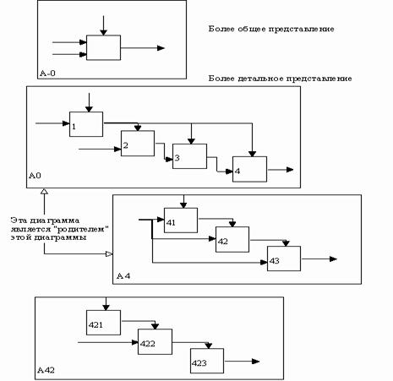
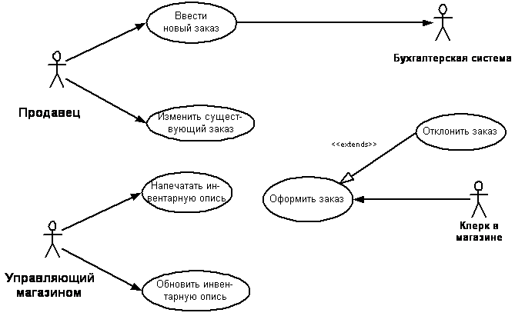
Отличие подходов – 1 - принципы декомпозиции:
СП (функция)
ООП (объект)
Примеры используемых диаграмм для двух подходов
6
Notes:
6

Slide 7
Отличия подходов
Второе отличие:
В ООП объединение в объекте как атрибутивных данных (характеристики, свойства), так и поведения (функции, методы). Каждый объект системы обладает своим собственным поведе­нием, моделирующим поведение объекта реального мира.
В СП функции и данные хранятся (существуют) отдельно.
7

Slide 8
Отличия подходов
Третье отличие - в структурной организации внутри модулей системы.
В СП модуль состоит из функций, иерархически связанных между собой отношением композиции (англ. “part-of” – “часть-целое”), т. е. функция состоит из подфункций, подфункция из подподфункций и т.д.
В ООП иерархия выстраивается с использованием двух отношений:
- композиции и
- наследования (англ. “is-a” – “это есть”).
При этом в ООП «объект-часть» может включаться сразу в несколько «объектов-целое».
Таким образом, модуль
в СП представляется в виде дерева,
в ООП – в виде орграфа, т. е. с помощью более общей структуры.
8
Орграф – ориентированный граф

Slide 9
Классический структурный подход

Slide 10
Сущность СП к разработке ИС:
заключается в ее декомпозиции (разбиении) на автоматизируемые функции: система разбивается на функциональные подсистемы, которые в свою очередь делятся на подфункции, подразделяемые на задачи и так далее.
Процесс разбиения продолжается вплоть до конкретных процедур. При этом автоматизируемая система сохраняет целостное представление, в котором все составляющие компоненты взаимоувязаны.
При разработке системы «снизу-вверх» от отдельных задач ко всей системе целостность теряется, возникают проблемы при информационной стыковке отдельных компонентов. Этой проблемы использование СП позволяет избежать.
10

Slide 11
Сущность СП к разработке ИС
Кроме того СП дает возможность рассмотреть логику процессов компании и приблизить организацию бизнеса к оптимуму.
Т. Е. использование данного подхода наиболее эффективно в том случае, когда речь идет, прежде всего, об оптимизации бизнеса, а не просто об его автоматизации.
11

Slide 12
Базовые принципы структурного подхода
Все наиболее распространенные методологии структурного подхода базируются на ряде общих принципов.
В качестве двух базовых принципов используются следующие:
«разделяй и властвуй» – решение сложных проблем производится путем их разбиения на множество меньших независимых задач, легких для понимания и решения;
иерархического упорядочивания – организация составных частей проблемы в иерархические древовидные структуры с добавлением новых деталей на каждом уровне.
12

Slide 13
Принципы структурного подхода:
абстрагирования – выделение существенных аспектов системы и отвлечения от несущественных;
формализации – необходимость осуществления строгого методического подхода к решению проблемы;
непротиворечивости – обоснованность и согласованность элементов;
структурирования данных – данные должны быть структурированы и иерархически организованы.
13

Slide 14
Достоинства структурного подхода
возможность проведения глубокого анализа бизнес-процессов, выявления узких мест: комплексное применение позволяет выявить все возможные рассогласования и неточности;
применение универсальных графических языков моделирования IDEF0, IDEF3 и DFD обеспечивает логическую целостность и полноту описания, необходимую для достижения точных и непротиворечивых результатов;
проверенность временем и широкое распространение среди аналитиков и разработчиков.
14

Slide 15
Недостатки структурного подхода
низкая наглядность для неподготовленных пользователей модели: при увеличении количества уровней представления, анализа и модификации моделей становится затруднительными;
сложность восприятия иерархически упорядоченной информации;
необходимость следования жесткой (не всегда необходимой) структуре.
применение структурного подхода рекомендуется для правильного, точного и полного определения требований на начальных этапах разработки ПС.
15

Slide 16
Обзор методологий структурного анализа и проектирования

Slide 17
Методологии структурного анализа и проектирования(СА и П) ИС
Методологии СА и П ИС появились позже фактического использования этих принципов на практике (структурного программирования).
В конце 60-х гг. ХХ в. стали появляться и применяться первые методологии, ориентированные на СП.
В СА и П используются в основном две группы средств, иллюстрирующих:
- функции, выполняемые системой и
- отношения между данными.
Большинство методологий СА и П основано на представлении моделей разрабатываемых систем в виде диаграмм.
Основные из них представлены ниже.
Идея структурного программирования заключается в том, что структура программы должна отражать структуру решаемой задачи, чтобы алгоритм решения был ясно виден из исходного текста.
В разработке идей структурного программирования (IBM) участвовали известные ученые Э. Дейкстра, Х. Милс, Э. Кнут, С. Хоор
17

Slide 18
Наиболее распространенные виды диаграмм(методологий СА и П):
Методология |  | Тип разрабатываемой модели | Примечание
SADT (Structured Analysis and Design Technique, методология структурного анализа и проектирования) |  | Функциональная | Разрабатывалась в 1969 – 1973 г. Автор Дуглас Росс На ее основе разработана методология IDEF0
DFD (Data Flow Diagrams, диаграммы потоков данных) |  | Смешанная (функциональная, информационная, компонентная) | Используются две нотации, соответствующие методам Йордона-ДеМарко и Гейна-Сарсона, различающиеся графическим изображением символов
ERD (Entity-Relationship Diagrams, диаграммы «сущность-связь») |  | Информационная | Модель «сущность-связь» была предложена в 1976 г. Питером Пин-Шен Ченом
STD (State Transition Diagrams, диаграммы изменения состояний) |  | Поведенческая (еще наз-ся динамическая) | Если много состояний + матрицы переходов состояний
Flowcharts (блок-схемы) |  | Смешанная (поведенческая, информационная, компонентная) | Построение блок-схем алгоритмов регламентируется ГОСТ 19.701-90 (ИСО 5807-85)
18

Slide 19
SADT:
Для новых систем SADT
(IDEF0) применяется для
определения требований
(функций) для разработки
системы, реализующей
выделенные функции.
Для уже существующих
методология IDEF0 может
быть использована для
анализа функций, выполняемых системой.
Модель в нотации IDEF0 представляет собой совокупность
иерархически упорядоченных и взаимосвязанных диаграмм. Вершина - самое общее описание системы.
19

Slide 20
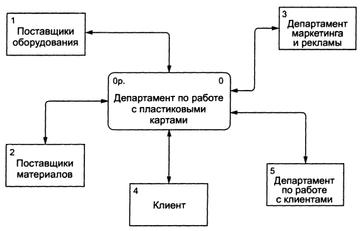
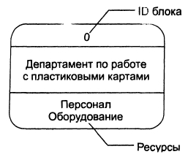
DFD
Диаграммы DFD обычно строятся для наглядного изображения текущей работы системы документооборота организации. Как правило, диаграммы DFD используют в качестве дополнения модели бизнес-процессов, выполненной в IDEF0.
Контекстная DFD-диаграмма
Элемент DFD-диаграммы, построенной в нотации Обозначение процесса в нотации Гейна — Сарсона
20

Slide 21
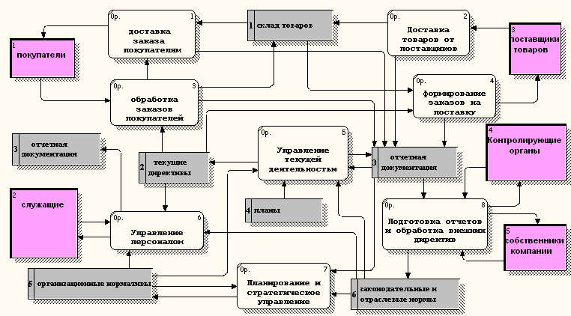
Элементы DFD диаграммы
Внешние
сущности
Хранилище
(накопитель данных)
Процесс
21
Поток данных

Slide 22
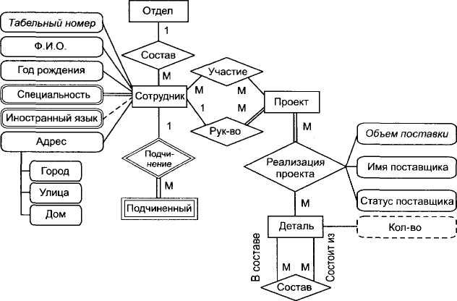
Пример ER диаграммы:
Связи
Атрибуты
сущности
Сущность
22

Slide 23
Семейство IDEF
Integration Definition for Function Modeling

Slide 24
Семейство IDEF (Integration Definition for Function Modeling):
IDEF - методологии создавались в рамках предложенной ВВС США программы компьютеризации промышленности - ICOM, в ходе реализации которой выявилась потребность в разработке методов анализа процессов взаимодействия в производственных (промышленных) системах.
Принципиальным требованием при разработке семейства методологий была возможность эффективного обмена информацией между всеми специалистами - участниками программы ICOM (отсюда название: Icom DEFinition - IDEF другой вариант - Integrated DEFinition).
После опубликования стандарта он успешно применялся в самых различных областях бизнеса, показав себя эффективным средством анализа, конструирования и отображения бизнес-процессов.
24

Slide 25
Семейство IDEF(для справки)
IDEF0 - Function Modeling - методология функционального моделирования. С помощью наглядного графического языка IDEF0, изучаемая система предстает перед разработчиками и аналитиками в виде набора взаимосвязанных функций (функциональных блоков - в терминах IDEF0). Как правило, моделирование средствами IDEF0 является первым этапом изучения любой системы. Методология IDEF0 - развитие хорошо известного графического языка описания функциональных систем SADT (Structured Analysis and Design Teqnique);
В 2000 г. – IDEF0 был принят в качестве стандарта и в Российской Федерации (РД IDEF0-2000).
25

Slide 26
Семейство IDEF(для справки)
IDEF1 - Information Modeling - методология моделирования информационных потоков внутри системы, позволяющая отображать и анализировать их структуру и взаимосвязи;
IDEF1X (IDEF1 Extended) - Data Modeling - методология построения реляционных структур (баз данных), относится к типу методологий "Сущность-взаимосвязь" (ER - Entity-Relationship) и, как правило, используется для моделирования реляционных баз данных, имеющих отношение к рассматриваемой системе;
26

Slide 27
Семейство IDEF(для справки)
IDEF2 - Simulation Model Design - методология динамического моделирования развития систем. В связи с весьма серьезными сложностями анализа динамических систем от этого стандарта практически отказались, и его развитие приостановилось на самом начальном этапе. В н в. существуют алгоритмы и их компьютерные реализации, позволяющие превращать набор статических диаграмм IDEF0 в динамические модели, построенные на базе "раскрашенных сетей Петри" (CPN - Color Petri Nets);
IDEF3 - Process Description Capture - Документирование технологических процессов, IDEF3 - методология документирования процессов, происходящих в системе (например, на предприятии), описываются сценарий и последовательность операций для каждого процесса. IDEF3 имеет прямую взаимосвязь с методологией IDEF0 - каждая функция (функциональный блок) может быть представлена в виде отдельного процесса средствами IDEF3;
27

Slide 28
Семейство IDEF(для справки)
IDEF4 - Object-Oriented Design - методология построения объектно-ориентированных систем, позволяют отображать структуру объектов и заложенные принципы их взаимодействия, тем самым позволяя анализировать и оптимизировать сложные объектно-ориентированные системы;
IDEF5 - Ontology Description Capture - Стандарт онтологического исследования сложных систем. С помощью методологии IDEF5 онтология системы может быть описана при помощи определенного словаря терминов и правил, на основании которых могут быть сформированы достоверные утверждения о состоянии рассматриваемой системы в некоторый момент времени. На основе этих утверждений формируются выводы о дальнейшем развитии системы и производится её оптимизация;
28

Slide 29
Семейство IDEF(для справки)
IDEF6 - Design Rationale Capture - Обоснование проектных действий. Назначение IDEF6 состоит в облегчении получения "знаний о способе" моделирования, их представления и использования при разработке систем управления предприятиями. Под "знаниями о способе" понимаются причины, обстоятельства, скрытые мотивы, которые обуславливают выбранные методы моделирования. Проще говоря, "знания о способе" интерпретируются как ответ на вопрос: "почему модель получилась такой, какой получилась?" Большинство методов моделирования фокусируются на собственно получаемых моделях, а не на процессе их создания. Метод IDEF6 акцентирует внимание именно на процессе создания модели;
IDEF7 - Information System Auditing - Аудит информационных систем. Этот метод определён как востребованный, однако так и не был полностью разработан;
29

Slide 30
Семейство IDEF(для справки)
IDEF8 - User Interface Modeling - Метод разработки интерфейсов взаимодействия оператора и системы (пользовательских интерфейсов). Современные среды разработки пользовательских интефейсов в большей степени создают внешний вид интефейса. IDFE8 фокусирует внимание разработчиков интерфейса на программировании желаемого взаимного поведения интефеса и пользователя на трех уровнях: выполняемой операции (что это за операция); сценарии взаимодействия, определяемом специфической ролью пользователя (по какому сценарию она должна выполняться тем или иным пользователем); и, наконец, на деталях интерфейса (какие элементы управления, предлагает интерфес для выполнения операции);
30

Slide 31
Семейство IDEF(для справки)
IDEF9 - Scenario-Driven IS Design (Business Constraint Discovery method) - Метод исследования бизнес ограничений создан для облегчения обнаружения и анализа ограничений в условиях которых действует предприятие. Обычно, при построении моделей описанию ограничений, оказывающих влияние на протекание процессов на предприятии уделяется недостаточное внимание. Знания об основных ограничениях и характере их влияния, закладываемые в модели, в лучшем случае остаются неполными, несогласованными, распределенными нерационально, но часто их вовсе нет. Это не обязательно приводит к тому, что построенные модели нежизнеспособны, но возможно их реализация столкнется с непредвиденными трудностями, в результате чего их потенциал будет не реализован. Тем не менее в случаях, когда речь идет именно о совершенствовании структур или адаптации к предсказываемым изменениям, знания о существующих ограничениях имеют критическое значение;
31

Slide 32
Семейство IDEF(для справки)
IDEF10 - Implementation Architecture Modeling - Моделирование архитектуры выполнения. Этот метод определён как востребованный, однако так и не был полностью разработан;
IDEF11 - Information Artifact Modeling. Этот метод определён как востребованный, однако так и не был полностью разработан;
IDEF12 - Organization Modeling - Организационное моделирование. Этот метод определён как востребованный, однако так и не был полностью разработан;
32

Slide 33
Семейство IDEF(для справки)
IDEF14 - Network Design - Метод проектирования компьютерных сетей, основанный на анализе требований, специфических сетевых компонентов, существующих конфигураций сетей. Также он обеспечивает поддержку решений, связанных с рациональным управлением материальными ресурсами, что позволяет достичь существенной экономии;
33

Slide 34
Методология IDEF0
Методология функционального моделирования IDEF0 – это технология описания системы в целом как множества взаимозависимых действий, или функций.
Функции системы исследуются независимо от объектов, которые обеспечивают их выполнение.
Методология IDEF0 применяется на ранних этапах разработки проекта (анализ).

Slide 35
Шаги построения модели
Построение модели IDEF0 заключается в выполнении следующих действий:
сбор информации об объекте, определение его границ;
определение цели и точки зрения модели;
построение, обобщение и декомпозиция диаграмм;
критическая оценка, рецензирование и комментирование.

Slide 36
Модель ICOM
Действие, обычно в IDEF0 называемое функцией, обрабатывает или переводит входные параметры (сырье, информацию и т.п.) в выходные.
Функции изображаются на диаграммах как поименованные прямоугольники, или функциональные блоки.
Для отображения категорий информации существует аббревиатура ICOM, отображающая четыре возможных типа стрелок:
I (Input) – вход – нечто, что потребляется в ходе выполнения процесса;
С (Control) – управление – ограничения и инструкции, влияющие на ход выполнения процесса;
О (Output) – выход – нечто, являющееся результатом выполнения процесса;
М (Mechanism) – исполняющий механизм – нечто, что используется для выполнения процесса, но не потребляется само по себе.

Slide 37
Модель ICOM
Control (Управление)
Input (Вход)
Функциональный блок
Output
(Выход)
Mechanism (Механизм)

Slide 38
Соединения
В IDEF0 существует пять основных видов комбинированных стрелок:
выход – вход,
выход – управление,
выход – механизм исполнения,
выход – обратная связь на управление,
выход – обратная связь на вход.

Slide 39
Выход – вход
Ввести данные о заказе
Сохранить заказ в БД
Данные о
заказе

Slide 40
Выход – управление
Выбрать параметры отчета
Параметры отчета
Сформировать отчет

Slide 41
Выход – механизм
Выполнить программу, написанную на Java
Запустить виртуальную машину Java
Виртуальная машина Java

Slide 42
Выход – обратная связь на управление
Информация о погрешности
расчета
Выполнить численный расчет
Оценить точность полученных результатов
Результаты
расчета

Slide 43
Выход – обратная связь на вход
Результат, являющийся исходными
данными для следующей итерации
Выполнить итерацию расчета
Оценить точность полученного результата
Результат
итерации
Окончательный
результат

Slide 44
Разбиение и соединение стрелок
Проверить корректность даты
Дата
Ввести дату и время
Дата и
время
Проверить корректность времени
Время

Slide 45
Туннели
Производственный отдел
Отдел продаж
Модуль производственного отдела
Модуль отдела продаж
Корпоративная информационная система

Slide 46
Туннели
Производственный отдел
Отдел продаж
Модуль производственного отдела
Модуль отдела продаж
Корпоративная информационная система

Slide 47
Правила построения диаграмм
Синтаксис диаграмм определяется следующими правилами:
диаграммы содержат блоки и дуги;
блоки представляют функции;
количество блоков на диаграмме ограничено: от 3 до 6-7
блоки имеют доминирование (выражающееся в их ступенчатом расположении, причем доминирующий блок располагается в верхнем левом углу диаграммы);
дуги изображают наборы объектов, передаваемых между блоками;
дуги изображают взаимосвязи между блоками: выход-управление, выход-вход, обратная связь по управлению, обратная связь по входу, выход-механизм.

Slide 48
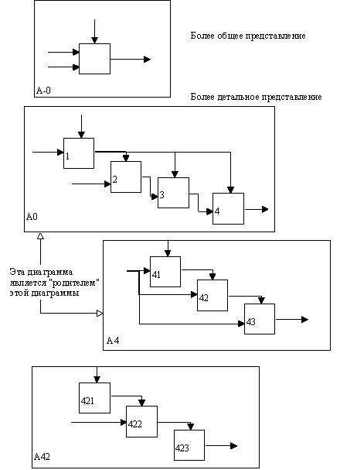
Пример иерархии диаграмм

Slide 49
Дерево диаграмм
A0
A1
A2
A3
A4
A41
A42
A43
A421
A422
A423

Slide 50
ICOM-коды
C1
C2
I1
1
I2

Slide 51
Декомпозиция
Стратегии декомпозиции:
Функциональная декомпозиция.
Декомпозиция в соответствии с известными стабильными подсистемами.
Декомпозиция по физическому процессу.

Slide 52
Завершение
Признаки завершения декомпозиции блока:
блок содержит достаточно деталей.
необходимо изменить уровень абстракции, чтобы достичь большей детализации блока.
необходимо изменить точку зрения, чтобы детализировать блок.
блок очень похож на другой блок той же модели или на блок другой модели.
блок представляет тривиальную функцию.

Slide 53
Дополнительные виды диаграмм IDEF0
В дополнение к контекстным диаграммам и диаграммам декомпозиции при разработке и представлении моделей могут применяться другие виды IDEF0-диаграмм:
Дерево модели.
Презентационные диаграммы.

Slide 54
Презентационные диаграммы
Презентационные диаграммы (For Exposition Only diagrams – FEO diagrams) часто включают в модели, чтобы проиллюстрировать другие точки зрения или детали, выходящие за рамки традиционного синтаксиса IDEF0.
Виды презентационных диаграмм:
копия диаграммы IDEF0, которая содержит все функциональные блоки, и стрелки, относящиеся только к одному из функциональных блоков;
копия диаграммы IDEF0, которая содержит все функциональные блоки, и стрелки, непосредственно относящиеся только к входу и (или) к выходу родительского блока;
различные точки зрения, как правило, на глубину одного уровня декомпозиции.

Slide 55
Пример
Система учета выдачи книг в библиотеке
Описание информационной системы:
Администратор данной системы должен вести учет книжного фонда библиотеки.
В его функции входит: управление пользователями системы (создание, удаление, редактирование), управление книжным фондом (ввод данных о поступающих книгах), удаление данных о списанных книгах. Каждый пользователь характеризуется: ФИО, пароль доступа.
Каждая книга характеризуется: ФИО автора, название, издательство, год издания, количество страниц, месторасположение.
Пользователем системы является библиотекарь, который может создавать записи абонементов библиотеки и осуществлять регистрацию выдачи и возврата книг в библиотеку на абонемент.
Абонемент характеризуется следующими полями: ФИО, паспортные данные, адрес, контактный телефон.
Акт выдачи или возврата книги описывается датой, абонементом, книгой, и пользователем, осуществившим эту запись.
Дополнительно система должна предоставлять: отчет о выдаче определенной книги и отчет по определенному абонементу.
Доступ администратора и пользователей к системе осуществляется после процедуры аутентификации.
Ввод данных о выдаче и возврате книг должен осуществляться с авторизацией.

Slide 56
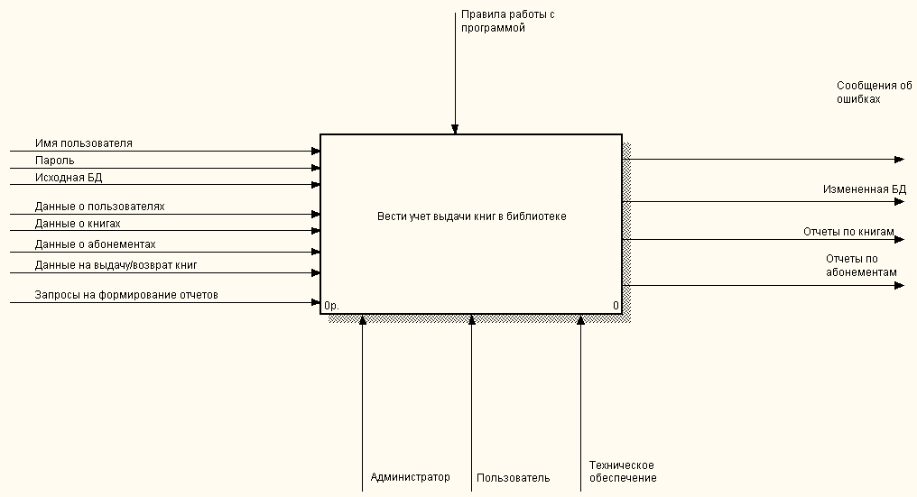
Контекстная диаграмма

Slide 57
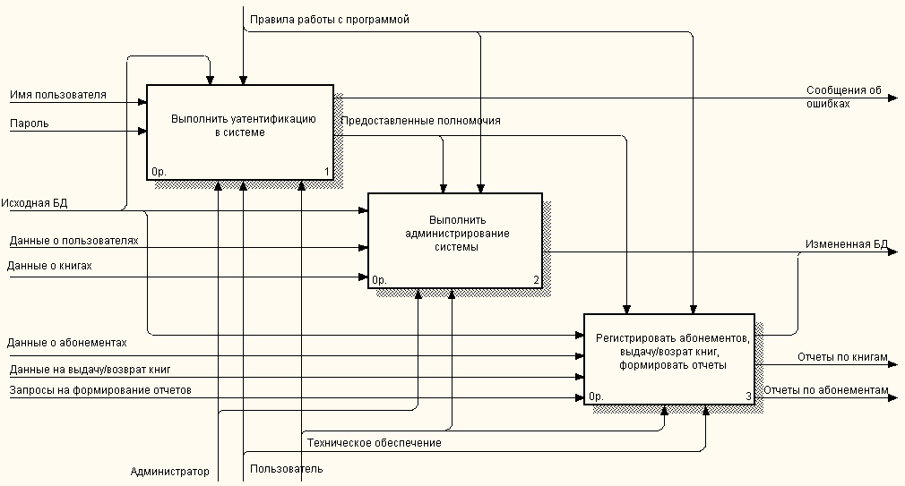
Диаграмма А0

Slide 58
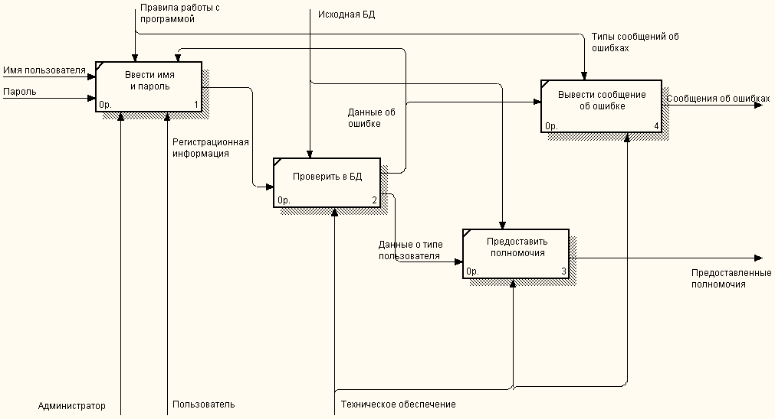
Диаграмма А1

Slide 59
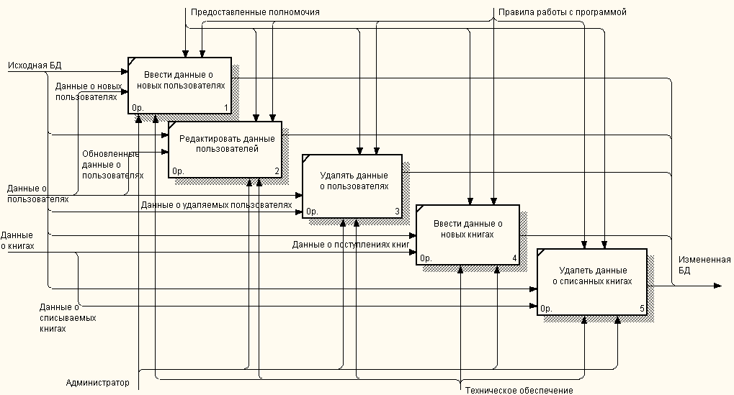
Диаграмма А2

Slide 60
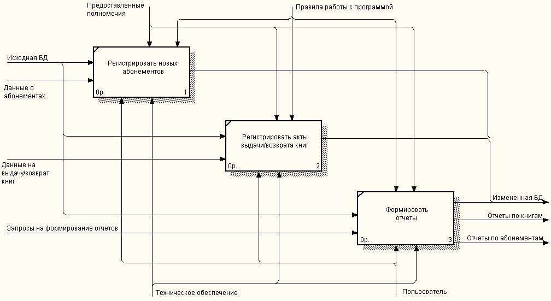
Диаграмма А3

Slide 61
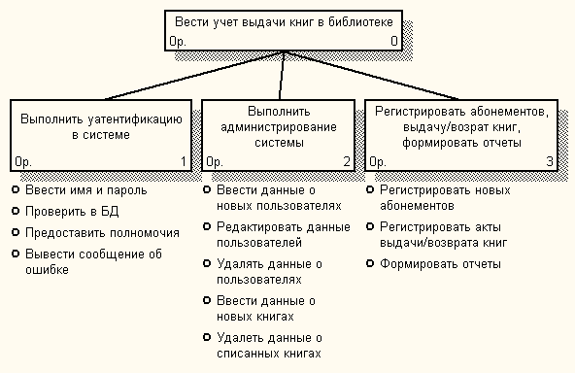
Дерево модели

Slide 62
Нотация DFD
Диаграммы потоков данных
В DFD модель системы определяется как иерархия диаграмм потоков данных, описывающих процессы преобразования информации от момента ее ввода в систему до выдачи конечному пользователю.

Slide 63
2 вида DFD нотаций
Нотация Гейна-Сарсона
(Gane-Sarson)
Нотация Йордана/де Марко
(Yourdon)
Авторами одной из первых графических нотаций DFD (1979 г.) стали Эд Йордан (Yourdon) и Том де Марко (DeMarko).
Эти нотации отличаются только тем набором графических примитивов, которые используются для построения функциональных моделей
63

Slide 64
Примеры DFD диаграмм:

Slide 65
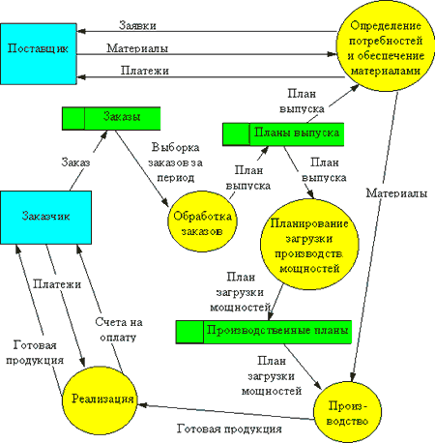

Slide 66
Особенности
Диаграммы потоков данных используются для описания движения документов и обработки информации. В отличие от IDEF0, где система рассматривается как взаимосвязанные функциональные блоки, а дуги представляют собой жесткие взаимосвязи, стрелки в DFD показывают лишь то, как объекты (включая данные) движутся от одной работы к другой. DFD отражает функциональные зависимости значений, вычисляемых в системе, включая входные значения, выходные значения и внутренние хранилища данных. ➔DFD - это граф, на котором показано движение значений данных от их источников через преобразующие их процессы к их потребителям в других объектах.
DFD содержит процессы, которые преобразуют данные, потоки данных, которые переносят данные, активные объекты, которые производят и потребляют данные, и хранилища данных, которые пассивно хранят данные.

Slide 67
На практике
при создании моделей процессов полезно использовать несколько способов описания:
- Сначала - модель в нотации IDEF0, выявляем функции, входящие в процесс. Затем: декомпозиция процесса.
- При достижении некоторого уровня детализации (три-четыре) целесообразно сформировать для каждого процесса несколько схем в различных форматах: управление — IDEF0, а потоки данные и материалов — в DFD.
Нотация DFD может использоваться в качестве основной нотации функционального моделирования, однако, часто она применяется как дополнительная по отношению к IDEF0.
67

Slide 68
Использование DFD
Нотация DFD может использоваться в качестве основной нотации функционального моделирования, однако, часто она применяется как дополнительная по отношению к IDEF0.
68

Slide 69
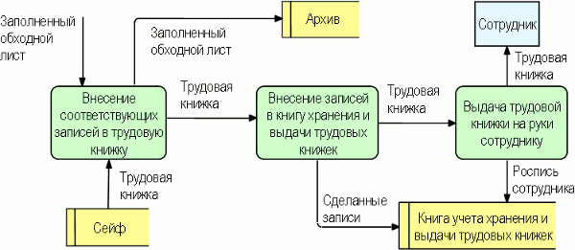
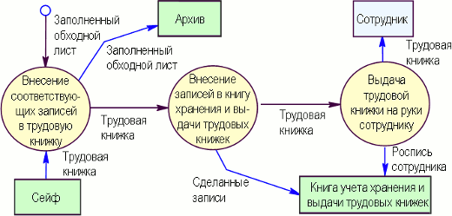
Методология DFD в различных нотациях
Нотация
Гейна-Сарсона
Нотация Йордана/ де Марко
69

Slide 70
Для чего служат нотации DFD?
Они нужны для описания реально существующих в организации потоков данных. Описания могут создаваться как по процессному, так и по функциональному признаку.
В этом случае мы получаем модели бизнес-процессов в формате DFD.
В этом случае получаем — схему обмена данными между подразделениями.
70

Slide 71
Для чего служат нотации DFD?
Созданные модели потоков Данных организации могут быть использованы при решении таких задач, как:
определение существующих хранилищ данных (текстовые документы, файлы, Система управления базой данных — СУБД);
определение и анализ данных, необходимых для выполнения каждой функции процесса;
подготовка к созданию модели структуры данных организации (ERD-модель IDEF1X);
выделение основных и вспомогательных бизнес-процессов организации.
Нотация DFD может быть эффективно применена для описания потоков документов или потоков материальных ресурсов
71

Slide 72
Основные элементы DFD и их назначение

Slide 73
Словарь данных
Структуры потоков данных и точные определения их компонент хранятся и анализируются в словаре данных.
Определения элементов данных в словаре осуществляются следующими видами описаний:
описанием значений потоков и хранилищ, изображенных на DFD;
описанием композиции агрегатов данных, движущихся вдоль потоков, т.е. комплексных данных, которые могут расчленяться на элементарные символы (например, АДРЕС ПОКУПАТЕЛЯ содержит ПОЧТОВЫЙ ИНДЕКС, ГОРОД, УЛИЦУ и т.д.);
описанием композиции групповых данных в хранилище;
специфицированием значений и областей действия элементарных фрагментов информации в потоках данных и хранилищах;
описанием деталей отношений между хранилищами
http://www.myshared.ru/slide/766786/
73

Slide 74
Основные элементы DFD:
поток данных
процесс
хранилище
внешняя сущность
74

Slide 75
Поток данных -
- соединяет выход объекта (или процесса) с входом другого объекта (или процесса). Он представляет промежуточные данные вычислений. Поток данных изображается в виде стрелки между производителем и потребителем данных, помеченной именами соответствующих данных. ➔ ПОТОКИ ДАННЫХ являются механизмами, использующимися для моделирования передачи информации (или физических компонент) из одной части системы в другую.
Потоки на диаграммах изображаются стрелками (обычно именованными), ориентация которых указывает направление движения информации.
Имя
Имя
Слияние и разветвление стрелок: В DFD стрелки могут сливаться и разветвляться, что позволяет описать декомпозицию стрелок. Каждый новый сегмент сливающейся или разветвляющейся стрелки может иметь собственное имя.

Slide 76
Процесс
преобразует значения данных.
Процесс - преобразование входных потоков данных в выходные в соответствии с определенным алгоритмом.
В реальной жизни процесс может выполняться некоторым подразделением организации, выполняющим обработку входных документов и выпуск отчетов, отдельным сотрудником, программой, установленной на компьютере, специальным логическим устройством и т. п.
В отличие от SADT(IDEF0), в DFD все стороны блока процесса равнозначны !!!

Slide 77
Обозначение процесса в DFD
Примечание: нет единого стандарта и объекты DFD могут иметь разное обозначение.
имя
имя
№
имя
№
№
Нотация Йордана/ де Марко
Нотация Гейна-Сарсона
BPWin

Slide 78
Хранилища = Накопители данных
позволяет на определенных участках определять данные, которые будут сохраняться в памяти между процессами.
Информация, которую содержит хранилище, может использоваться в любое время после ее определения, при этом данные могут выбираться в любом порядке.
Хранилище имеет имя, которое идентифицирует его содержимое.
В случае, когда поток данных входит или выходит в/из хранилища, и его структура соответствует структуре хранилища, он должен иметь то же самое имя.
78

Slide 79
Обозначение хранилища в DFD
Накопители данных являются неким прообразом базы данных ИСорганизации.
имя
имя
Нотация Йодана/де Марко
Нотация Гейна-Сарсона

Slide 80
Внешняя сущность (Терминатор)
сущность вне контекста системы материальный объект, являющийся источником или приемником системных данных.
Имя внешней сущности должно содержать существительное, например, Список студентов,
Предполагается, что объекты, представленные такими узлами, не должны участвовать ни в какой обработке.
Имя внеш. сущности
Имя внеш. сущности
Нотация Йодана/де Марко
Нотация Гейна-Сарсона
80

Slide 81
Основные компоненты DFD
Нотация
Гейна-Сарсона
План выпуска
- Поток данных -
- Процесс -
-Хранилище-
- Внешняя сущность -
Нотация Йордана/ де Марко
Информация о клиентах
Тестирование изделия
№
Доставить заказ
№
Данные клиента
Список заказов
Клиент
Сотрудник

Slide 82
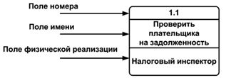
Нумерация объектов
В DFD номер каждой работы(процесса) может включать префикс, номер родительской работы (А) и номер объекта. Номер объекта - это уникальный номер работы на диаграмме. Н-р, работа
может иметь номер А. 12.4.
Пример нумерации в BPwin:
82

Slide 83

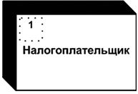
Нумерация объектов
Уникальный номер имеют хранилища данных и внешние сущности независимо от их расположения на диаграмме.
- Каждое храни­лище данных имеет префикс
D и уникальный номер, например D5.
- Каждая внешняя сущность имеет префикс
Е и уникальный номер, например Е5.
Пример нумерации в BPwin:
83

Slide 84
Правила и рекомендации построения DFD:
Правила и рекомендации построения модели DFD в основном совпадают с принятыми в IDEF0.
По аналогии с IDEF0 у каждого процесса (подсистемы) на диаграмме потоков данных(DFD) должен быть как минимум один входящий и один выходящий поток.
Процесс должен запускаться на выполнение либо через обрабатываемый, либо через управляющий поток данных. Работа каждого процесса должна завершаться конкретным результатом.
84

Slide 85
Правила и рекомендации построения DFD:
Каждый накопитель данных также должен иметь как минимум один входящий и один выходящий поток. Наличие только входящих потоков в накопитель означает, что информация накапливается, но не используется.
Наличие только выходящих потоков из накопителя также является ошибкой. Прежде чем использовать данные из накопителя, они должны там появиться в результате работы какого-либо процесса (подсистемы, внешней сущности). Исключением из правил считается случай, когда накопитель является внешней сущностью. Тогда допускается наличие либо только вх. стрелок, либо только вых. стрелок.
85

Slide 86
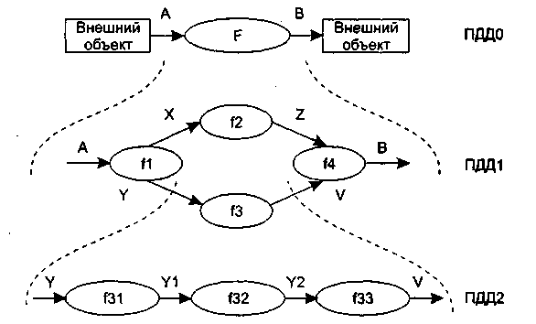
Построение иерархии диаграмм потоков данных
Цель построения иерархии DFD сделать описание системы ясным и понятным на каждом уровне детализации, а также разбить его на части с точно определенными отношениями между ними.
Система взаимосвязанных диаграмм потоков данных
86
ПДД - Диаграмма потоков данных

Slide 87
Для достижения этой цели
целесообразно пользоваться следующими рекомендациями:
- Размещать на каждой диаграмме от 3 до 6-7 процессов (аналогично SADT). (Верхняя граница соответствует человеческим возможностям одновременного восприятия и понимания структуры сложной системы с множеством внутренних связей, нижняя граница выбрана по соображениям здравого смысла: нет необходимости детализировать процесс диаграммой, содержащей всего 1 или 2 процесса.)
- Не загромождать диаграммы несущественными на данном уровне деталями.
- Декомпозицию потоков данных осуществлять параллельно с декомпозицией процессов. Эти две работы должны выполняться одновременно, а не одна после завершения другой.
- Выбирать ясные, отражающие суть дела имена процессов и потоков, при этом стараться не использовать аббревиатуры.
87

Slide 88
Порядок построения DFD*
Сначала необходимо построить контекстную диаграмму.
Обычно при проектировании относительно простых ИС строится единственная контекстная диаграмма со звездообразной топологией, в центре которой находится так называемый главный процесс, соединенный с приемниками и источниками информации, посредством которых с системой взаимодействуют пользователи и другие внешние системы.
Для сложных ИС строится иерархия контекстных диаграмм. При этом контекстная диаграмма верхнего уровня содержит не главный единственный процесс, а набор подсистем, соединенных потоками данных. Контекстные диаграммы следующего уровня детализируют контекст и структуру подсистем.
Пример контекстной
диаграммы.
Топология - звезда
На контекстной диаграмме отображается основной процесс (сама система в целом) и ее связи с внешней средой (внешними сущностями)
88
* - источник: Космачев С.Н. Автоматизированные информационные системы http://5fan.ru/wievjob.php?id=39990

Slide 89
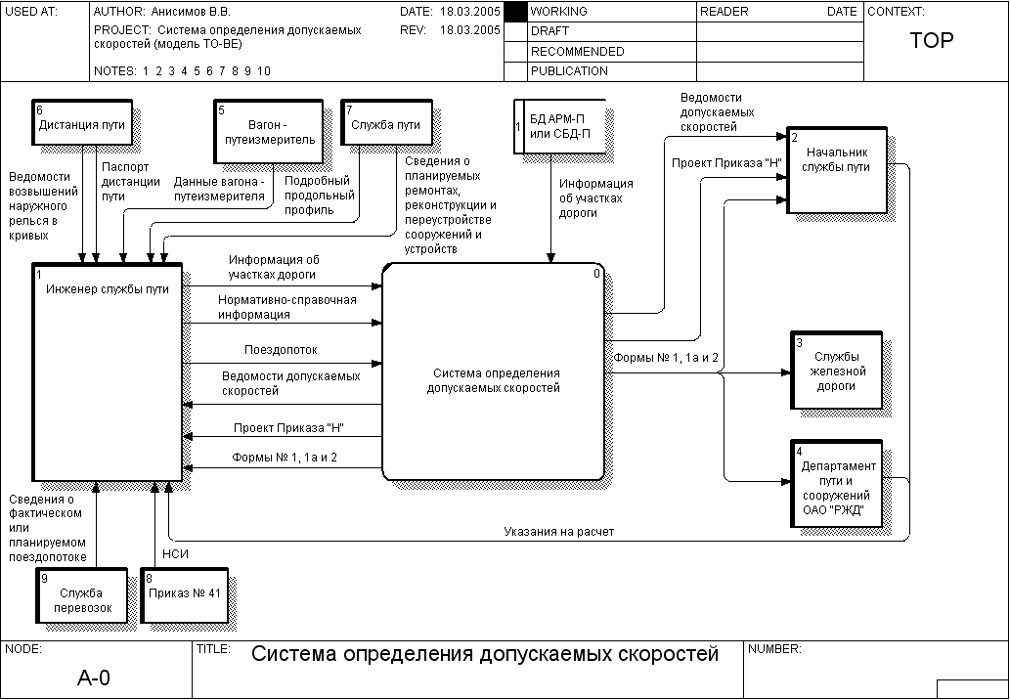
Контекстная диаграмма(DFD) для более сложной ИС (для системы определения допускаемых скоростей)
БД АРМ-П или СБД-П по отношению к системе являются внешними сущностями, они, в целях лучшего восприятия, показаны в виде накопителя данных.
89

Slide 90
Построение контекстной диаграммы
Перед построением контекстной DFD необходимо проанализировать внешние события (внешние сущности), оказывающие влияние на функционирование системы. Количество потоков на контекстной диаграмме должно быть по возможности небольшим, поскольку каждый из них может быть в дальнейшем разбит на несколько потоков на следующих уровнях диаграммы. Для проверки контекстной диаграммы можно составить список событий.
Список событий должен состоять из описаний действий внешних сущностей (событий) и соответствующих реакций системы на события.
Каждое событие должно соответствовать одному или более потокам данных: вх. потоки интерпретируются как воздействия, а вых. потоки — как реакции системы на вх. потоки.
90

Slide 91
Построение контекстной диаграммы
Для сложных систем строится иерархия контекстных диаграмм. Признаками сложности могут быть:
наличие большого количества внешних сущностей (10 и более),
распределенная природа системы
многофункциональность системы
При этом контекстная диаграмма верхнего уровня содержит не единственный главный процесс, а набор подсистем, соединенных потоками данных. Контекстные диаграммы следующего уровня детализируют контекст и структуру подсистем.
91

Slide 92
Порядок построения DFD
После того как построена контекстная диаграмма
Каждый процесс на DFD, в свою очередь, может быть детализирован при помощи DFD или (если процесс элементарный) спецификации.
Спецификация процесса должна формулировать его основные функции таким образом, чтобы в дальнейшем специалист, выполняющий реализацию проекта, смог выполнить их или разработать соответствующую программу.
Спецификация является конечной вершиной иерархии DFD.
92

Slide 93
Порядок построения DFD
При детализации должны выполняться следующие правила:
правило балансировки - означает, что при детализации подсистемы или процесса детализирующая диаграмма в качестве внешних источников/приемников данных может иметь только те компоненты (подсистемы, процессы, внешние сущности, накопители данных), с которыми имеет информационную связь детализируемая подсистема или процесс на родительской диаграмме;
правило нумерации - означает, что при детализации процессов должна поддерживаться их иерархическая нумерация. Например, процессы, детализирующие процесс с номером 12, получают номера 12.1, 12.2 и т.д.
93

Slide 94
Порядок построения DFD
Решение о завершении детализации процесса и использовании спецификации принимается аналитиком исходя из следующих критериев: • наличия у процесса относительно небольшого кол-ва входных и выходных потоков данных (2-3 потока); • возможности описания преобразования данных процессов в виде последовательного алгоритма; • выполнения процессом единственной логической функции преобразования входной информации в выходную; • возможности описания логики процесса при помощи спецификации небольшого объема (не более 20-30 строк) – миниспецификации.
94

Slide 95
Пример

Slide 96
Контекстная диаграмма(DFD) (для системы определения допускаемых скоростей)
БД АРМ-П или СБД-П по отношению к системе являются внешними сущностями, они, в целях лучшего восприятия, показаны в виде накопителя данных.
96

Slide 97
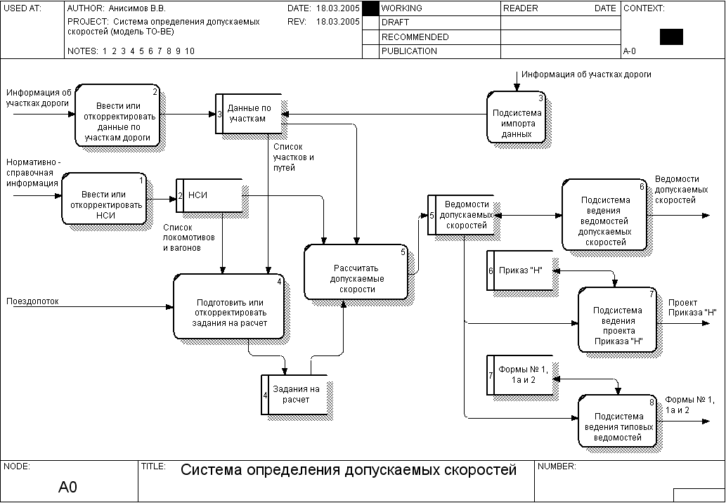
Диаграмма декомпозиции первого уровня (DFD)
97

Slide 98
STD State Transition Diagrams, диаграммы переходов состояний
предназначены для моделирования и документирования аспектов систем, зависящих от времени или реакции на событие.
позволяют осуществлять декомпозицию управляющих процессов и описывают отношения между входными и выходными управляющими потоками для управляющего процесса-предка.
Моделируемая система в любой заданный момент времени находится точно в одном из конечного множества состояний. С течением времени она может изменить свое состояние, при этом переходы между состояниями должны быть точно определены. Элементы STD (диаграммы изменения состояний)
Узлы – соот-ют состояниям динамической системы. Состояния бывают промежуточные и терминальные (одно начальное и одно или несколько конечных). Имя состояния должно отражать реальную ситуацию, в которой находится система, н-р, Нагревание, Ускорение и пр.
Дуги соот-ют переходу системы из одного состояния в другое
Условие
действие
Состояние 1
Состояние 2
98

Slide 99
Подробнее про STD
Правила построения STD:
- Строить STD на как можно более высоком уровне детализации DFD.
- Строить как можно более простые STD.
- Использовать те же принципы именования состояний, событий и действий, что и при именовании процессов и потоков. (DFD)
Применяются два способа построения STD:
идентификация всех возможных состояний и дальнейшее исследование всех небессмысленных связей (переходов) между ними.
сначала строится начальное состояние, затем следующие за ним и т. д.
Результат в обоих случаях – предварительная STD, для которой затем осуществляется контроль состоятельности.
99

Slide 100
STD
Контроль состоятельности, заключается в ответе на следующие вопросы:
Все ли состояния определены и имеют уникальное имя?
Все ли состояния достижимы?
Все ли состояния имеют выход?
Для каждого состояния – реагирует ли система соответствующим образом на все возможные условия, особенно на ненормальные?
Все ли входные (выходные) потоки управляющего процесса отражены в условиях (действиях) на STD?
100

Slide 101
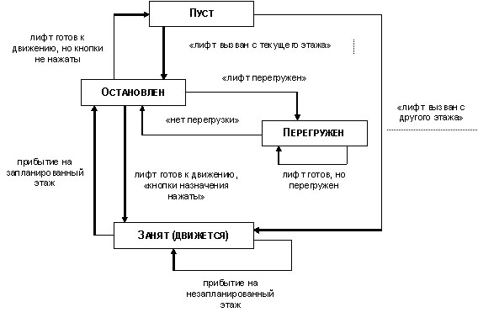
Пример STD-диаграммы(диаграмма переходов состояний для системы управления лифтом)
Если число состояний и/или переходов велико, для проектирования STD-диаграммы могут использоваться таблицы или матрицы переходов состояний.
101
Источник:http://5fan.ru/wievjob.php?id=2867

Slide 102
Пример таблицы или матрицы переходов состояний (ECS) для рассмотренной STD-диаграммы
 | Занят (движется) | Остановлен | Пуст (стоит) | Перегружен (стоит)
Занят (движется) | прибытие на незапланированный этаж | прибытие на запланированный этаж
Остановлен | лифт готов к движению, «кнопки назначения нажаты» |  | лифт готов к движению, но кнопки не нажаты | «лифт перегружен»
Пуст (стоит) | «лифт вызван с другого этажа» | «лифт вызван с текущего этажа»
Перегружен (стоит) |  | «нет перегрузки» |  | Лифт готов, но перегружен
Источник: http://5fan.ru/wievjob.php?id=2867
102

Slide 103
Flowcharts (блок-схемы)
Для построения поведенческой модели обычно используются блок-схемы алгоритмов. Как правило, их строят для функций (процессов), показываемых на последних уровнях диаграмм декомпозиции IDEF0 и DFD.
Построение блок-схем алгоритмов регламентируется
ГОСТ 19.701-90 «Единая система программной документации. Схемы алгоритмов программ, данных и систем. Условные обозначения и правила выполнения».
Данный государственный стандарт составлен на основе международного стандарта «ISO 5807-85. Information processing – Documentation symbols and conventions for data, program and system flowcharts, program network charts and system resources charts».
103

Slide 104
Из ГОСТ 19.701-90
Под схемой понимается графическое представление определения, анализа или метода решения задачи. С помощью схем можно отобразить как статические, так и динамические аспекты системы. Символы, приведенные в гос стандарте, могут использоваться в следующих типах схем:
схемы данных – определяют последовательность обработки данных и их носители;
схемы программ – отображают последовательность операций в программе (по сути, это и есть блок-схемы алгоритмов в традиционном понимании);
схемы работы системы – отображают управление операциями и потоки данных в системе;
схемы взаимодействия программ – отображают путь активации программ (модулей) и их взаимодействие с соответствующими данными;
схемы ресурсов системы – отображают конфигурацию блоков данных и обрабатывающих блоков.
104

Slide 105
Некоторые условные обозначения на блок-схемах:
Символ | Наименование
 | Данные
 | Типовой (предопределенный) процесс
 | Процесс
 | Запоминающее устройство (сохраненные данные)
 | Решение
105

